Slide 1
Dedičný hriech

Slide 2
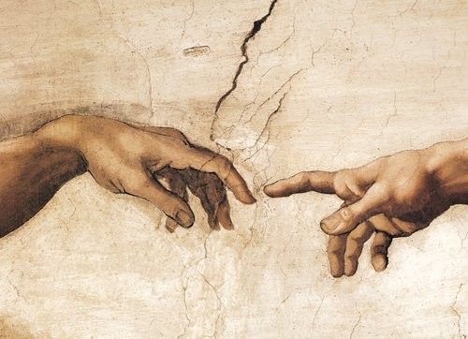
Boh stvoril prvého človeka na svoj obraz. Dal mu meno Adam

Slide 3
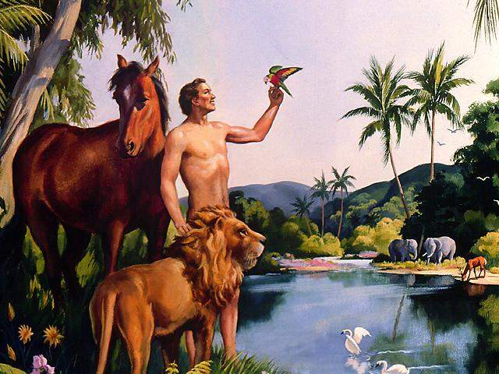
Adam dal mená zvieratám.

Slide 4
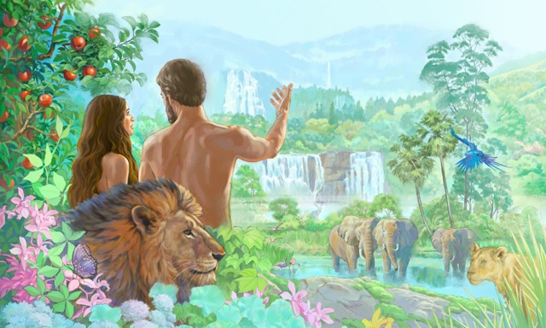
Boh stvoril aj ženu – Evu.
Žili šťastne v Rajskej záhrade.

Slide 5
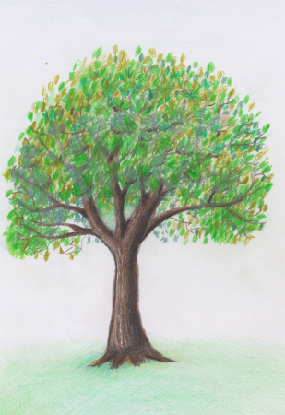
Strom poznania dobra a zla.

Slide 6
Boh prikázal človekovi:
„Zo všetkých stromov raja môžeš jesť. Zo stromu poznania dobra a zla nebudeš jesť, lebo v ten deň, keď by si z neho jedol, istotne zomrieš.“
/Gn 2, 16-17/

Slide 7
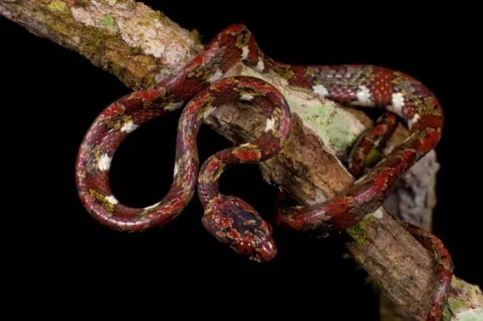
Diabol v podobe hada povedal:
... keď budete z neho jesť, budete ako Boh.

Slide 8
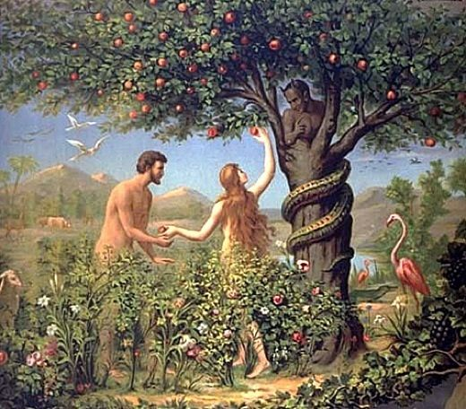
A oni zatúžili byť ako Boh a jedli.

Slide 9
Neposlúchli Boha. Vzdali sa jeho priateľstva.
Spáchali prvý hriech.
Ten hriech poznačil každého človeka – každý človek sa rodí s hriechom, ktorý voláme
DEDIČNÝ HRIECH.

Slide 10
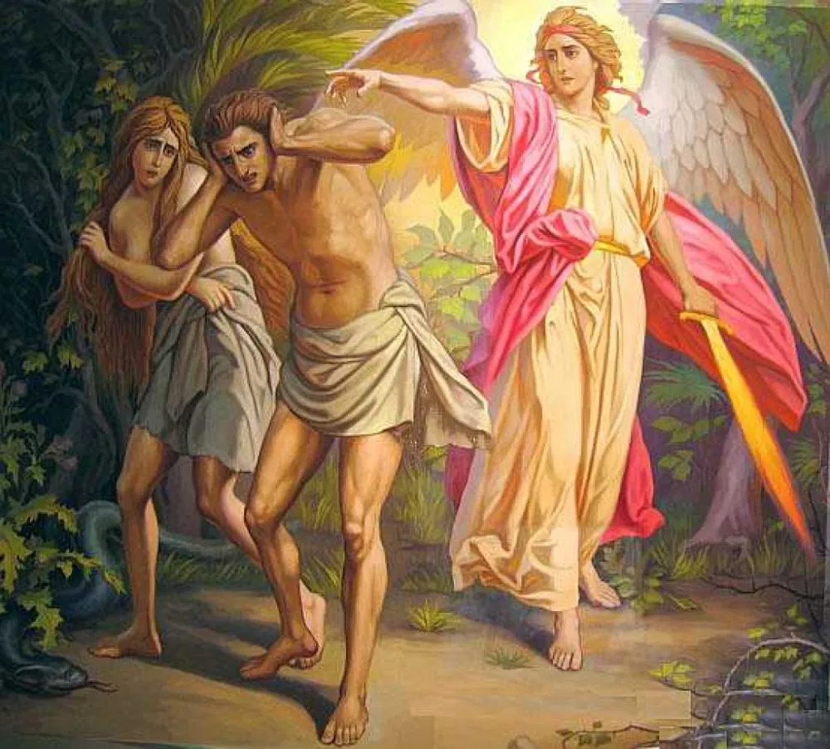
Boh vyhnal Adama a Evu z raja.

Slide 11
Každý hriech vzďaľuje človeka od Boha.

Slide 12
Ďakujem za pozornosť.

